Slide 1
Présentation du CRDO
Centre de Ressources pour la Description de l’Oral et de son positionnement parmi les Centres de ressources
2e Université ADONIS :
Construire une infrastructure numérique pour les SHS
6-7-8 décembre 2010, Valpré
1. Les origines : le programme Archivage du LACITO (1992-)
2. La proposition initiale du CRDO (2005-)
3. Perspectives de mise en place d’un service ouvert à la communauté des Sciences Humaines et Sociales (dès 2012 ?)
Présenté par A. Michaud, LACITO-CNRS
sur la base de documents de S. Guillaume, M. Jacobson et B. Michailovsky

Slide 2
1. Les origines
Le programme Archivage : constitution, exploitation et archivage de documents linguistiques pour la recherche
  Périmètre : LACITO et partenaires
  Laboratoires voisins au plan thématique : LLACAN, CRLAO, SEDYL-CELIA…
  Nature des ressources: enregistrements de parole recueillis sur le terrain, transcrits sur place, et finement annotés

Slide 3
Historique
1992 décembre : première demande au département Sciences Humaines et Sociales
de crédits pour un programme d’archivage sur CD
1995 maquette sur CD
J.B. Lowe (UC Berkeley), B. Michailovsky, M. Mazaudon
1996 crédit spécial d’équipement, Direction des SHS
création du « projet Archivage » au LACITO
grâce à divers CDD pour M. Jacobson, informaticien
2000 création d’un poste pour M. Jacobson (2008 sq > Archives de France)
2009 création d’un poste pour S. Guillaume

Slide 4
Collaborations 2004-
Programme « Archivage de patrimoine linguistique », appel d’offres « La société d’information et ses enjeux » CNRS SHS-STIC 2003-2005 (avec l’ICP Grenoble)
Programme « Archivage » CNRS Fédération TUL 2003-
Programme STEDT (Université de Californie, Berkeley)
Programmes ANR, notamment « Corpus »
Collaborations avec d’autres archives/extensions :
PICS2554 « DALLITH » CNRS/Université de Virginie 2004-2007
Programme « Centres de ressources numériques », CRDO, 2006-2007 :
7 laboratoires dont le LACITO, porteur
Fournisseur de données Open Archives Initiative, OLAC
Archive PARADISEC (Australie)
Consortium DELAMAN
Academia Sinica, Taipei (Taiwan)
Outils TAL : CQPweb (Université de Lancaster)
  Bonne visibilité au plan international

Slide 5
Objectifs
Pérenniser et rendre disponibles les documents de terrain
  - enregistrements et annotations
- enquêtes peu reproductibles
- langues souvent menacées
2. « Preuve » des analyses linguistiques
3. Exploitation des données par des outils modernes
(par ex. de linguistique de corpus)

Slide 6
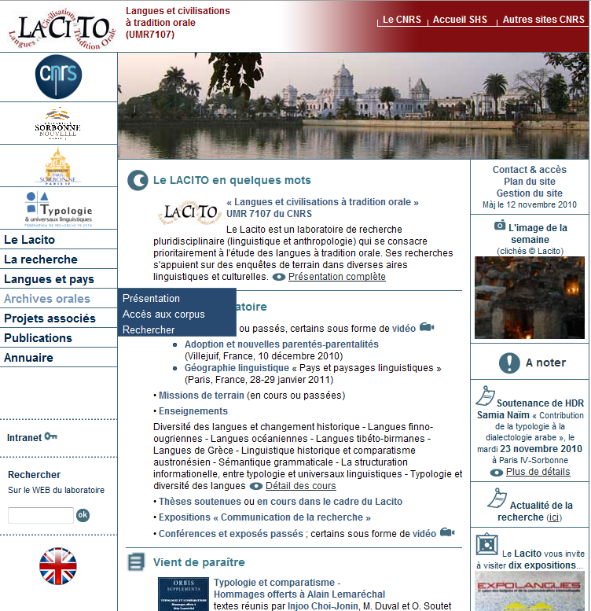
http://lacito.vjf.cnrs.fr
Une Archive ouverte
Accès aux
corpus

Slide 7
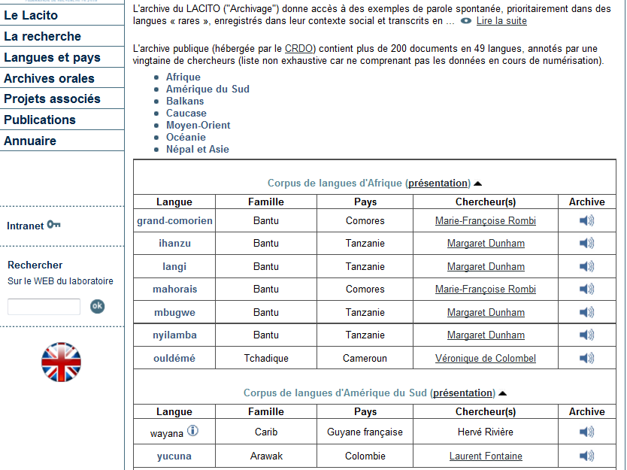
Catalogue (vue sur les métadonnées)
choisir
une
des 49
langues

Slide 8
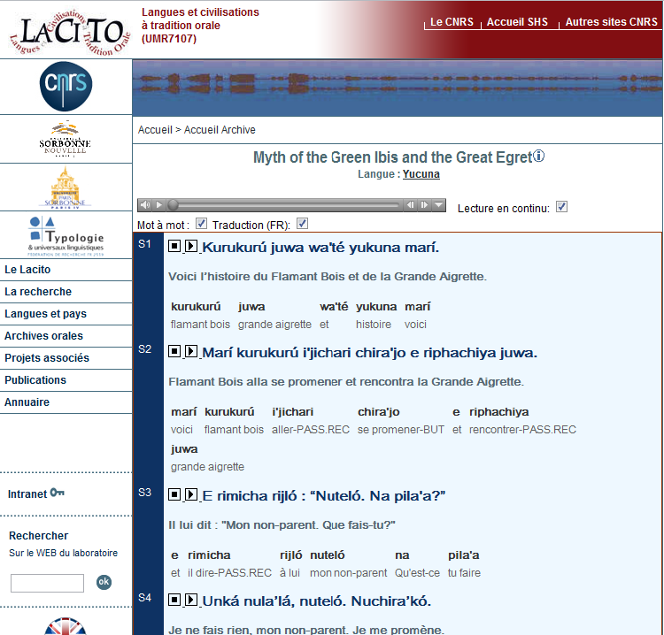
La ressource sonore et ses annotations

Slide 9
Documents des chercheurs du LACITO
en accès libre via le site lacito.vjf.cnrs.fr
Enregistrements | 343*
Durée totale (heures) | > 20
Chercheurs | 16
Langues | 49
*presque tous annotés

Slide 10
2. La proposition initiale du CRDO-Paris
Appel à projet : DIS + SHS
Propositions retenues c. 2006 : Aix et Paris
Les membres :
LACITO (porteur); LLACAN; LPP; Syled; MoDyCo; LCT; TUL
Sont venus s'ajouter le RISC et le CORAL
Un entrepôt de ressources orales numériques
  Périmètre de la communauté : Sciences Humaines et Sociales
  Nature des ressources: enregistrement de la parole
  Missions: gestion des entrées, conservation, accès, formations

Slide 11
CRDO - Missions
Objectifs :
    Faciliter la découverte d'une ressource
    Faciliter l'exploitation d'une ressource
Missions :
    Numérisation, gestion des entrées, stockage, accès, diffusion, valorisation des corpus
Actions :
    Entrepôt de données
    Agrégateur
    Portails

Slide 12
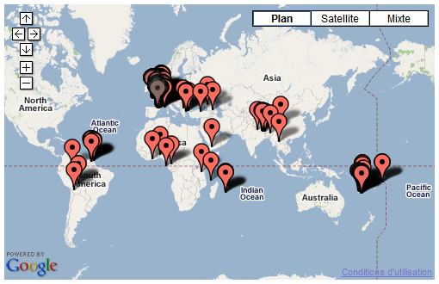
Couverture des ressources et volumétrie
>5000 enregistrements (>1600 heures)
dont: 20% avec transcription.
Essentiellement audio ; 129 fichiers vidéo.

Slide 13
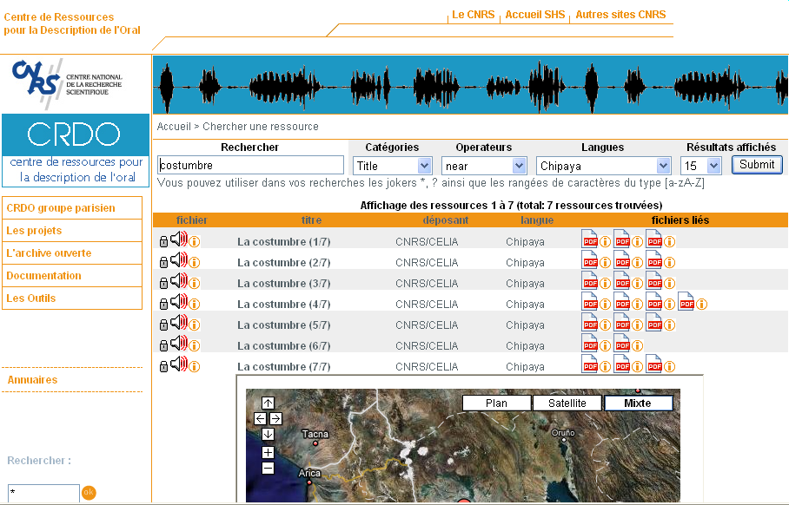
Portail du CRDO (rechercher une ressource)‏

Slide 14
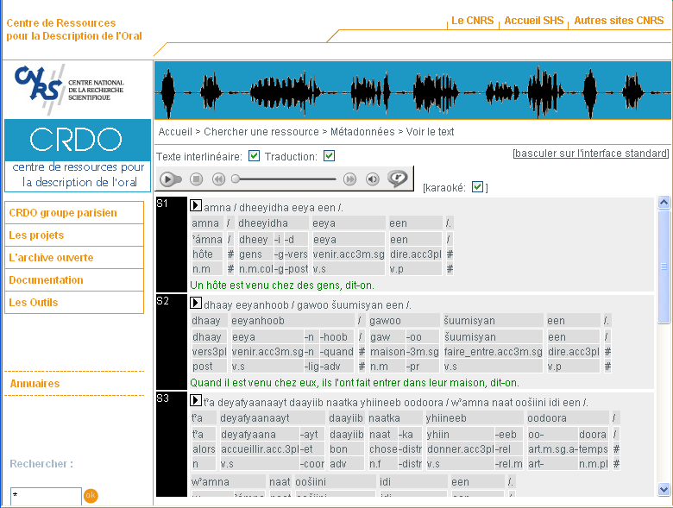
Portail du CRDO (consulter une ressource)‏

Slide 15
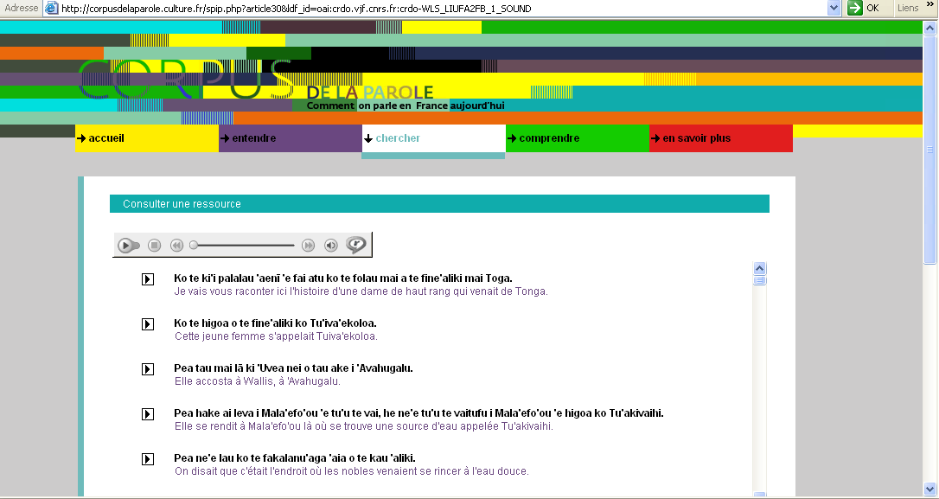
http://www.corpusdelaparole.culture.fr

Slide 16
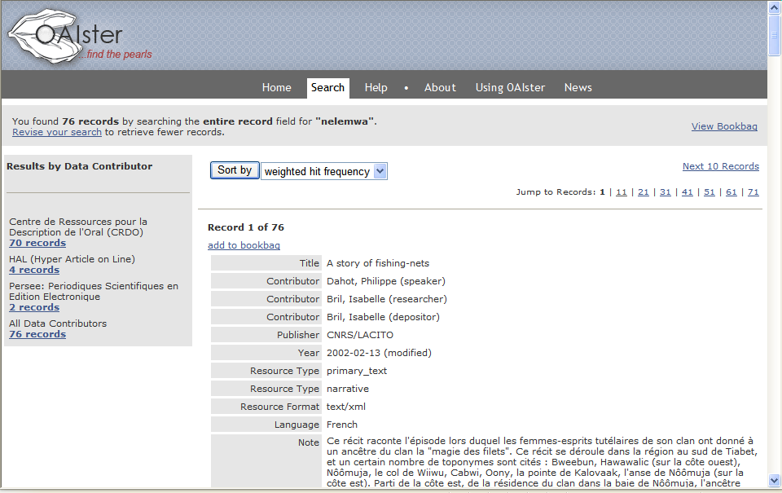
Moteurs de recherche OAI

Slide 17
Choix
Définition des objets de l'entrepôt
  Enregistrements, annotations et collections
  Annotation définie comme « objet secondaire »?
  Eventuellement modifiable ; mais solidaire de l’enregistrement
Définition des métadonnées de description pour les objets enregistrement, collection et annotation
  Métadonnées OLAC

Slide 18
Choix
Définition des formats de représentation de ces objets
  Enregistrement : WAV/PCM, BWF, TIFF
  Annotation : XML, TEXT, PDF
Définition du format de représentation des métadonnées
  XML
Recommandations en terme de qualité
  Enregistrement: >=44.1KHz, >= 16 bits
  Annotation XML : DTD Transcriber ou DTD Lacito

Slide 19
Mise en oeuvre technique
On distingue 2 environnements
  Un environnement de conservation (non accessible par le web) dans lequel on conserve les originaux de la meilleure qualité possible
  Un environnement de diffusion (accessible par le web) dans lequel tout les enregistrements sont en qualité 22KHz/16bits

Slide 20
Les services (l'existant)
Entrepôt de ressources orales (stockage, conservation)
Accès aux données
  Libre ou possibilité de contrôle par login/password
Bac à sable
  Pour les données en cours de constitution
Interface OAI-PMH
  Pour toutes les données « stables »
Une application web
  Pour la recherche, la consultation dans la totalité du réservoir (y compris le bac à sable)

Slide 21
3. L'organisation future
Archivage pérenne dans l'archive du TGE-Adonis
  L'environnent de conservation : CINES
  L'accès aux données : par le CC-IN2P3
Les seules données que le CRDO conservera seront les données du « bac à sable » pour les ressources en cours de constitution

Slide 22
3. L'organisation future
Les services qui seront migrés sur la grille d'Adonis
  L'interface OAI-PMH
  Un portail d'accès généraliste

Slide 23
3. L'organisation future
Projet d’1 an commençant maintenant : état des lieux et propositions
Le travail du CRDO devient
  Service versant (intermédiaire entre les producteurs et l'archive, aide à la normalisation et au versement)
  Service d'accès métier (interface de recherche/consultation des données orales de l'archives Adonis + du bac à sable)
  Gestion du bac à sable pour les données en cours de constitution

Slide 24
Ouverture à la diversité disciplinaire
Idées ne préjugeant pas des conclusions de l’état des lieux et des propositions futures
Histoire, sociologie, philosophie…: solutions techniques actuelles suffisantes ?
Phonétique : complémentarité avec Aix ?
Travail parallèle développé sous étiquette CRDO, savoir-faire particulier en phonétique
Musicologie : partenariat avec Telemeta ?
http://telemeta.org/

Slide 25
Un projet, ou un Centre labellisé ?
Est un projet de réel Centre de service.
« Un CRN travaille pour la communauté » :
le LACITO souhaite accueillir
un centre qui soit interlocuteur pour les porteurs de projet .
LACITO : environnement propice.
Service aux communautés linguistique+histoire+sociologie+ethnologie/anthropologie…: dès le recrutement de fonctionnaires (titulaires).
Personnels du Centre de service : création de postes vont être demandées.

Slide 26
Organisation humaine
Les rôles/compétences nécessaires :
  Travail d’archiviste
  Informatique I : administration système
  Informatique II : mise au point et gestion des portails, y compris développement de fonctionnalités de recherche
  Aide pour la constitution de ressources et de corpus. Contact étroit avec les producteurs
  Travail de documentaliste : gestion du catalogue.

Slide 27
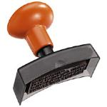
Organisation humaine
Rôle d'Archiviste (service versant) :
contrôle des entrées, organisation des versements, des migrations et des changements d'architecture
Qui?
Jusqu’ici : Michel Jacobson
Actuellement en position de détachement au « Service Interministériel des archives de France »

Slide 28

Organisation humaine
Administration système, gestion des équipements
Ingénieur informatique en charge de la maintenance du système informatique (logiciel et matériel)
Assuré par Nicolas Larousse (Ingénieur informaticien dans l'UMS « Relais d'information sur les sciences cognitives »)
Cette charge reviendra suivant les fonctionnalités (entrée dans l'archive ou accès à l'archive) respectivement à des ingénieurs du CINES et du CC-IN2P3

Slide 29
Organisation humaine
« Workflow management » : mise en place outils logiciels
Valorisation des fonds : développement interfaces
Informaticien(s) web en charge du développement et la maintenance des portails d'accès (pour faciliter la découverte, la recherche et la consultation des ressources orales).
Qui?
Certains laboratoires ou projets sont semi-autonomes pour valoriser leurs fonds (LACITO, ESLO, corpus de la parole)
Au sein du Centre : souhaitable d’avoir un portail généraliste fonctionnel et soigneusement entretenu ; un contact stable pour coordonner les initiatives des divers partenaires et gérer la base de données locale.

Slide 30
Organisation humaine
Travail avec les producteurs
Préparation des données, aide à la transcription, à la numérisation, à la synchronisation…
Jusqu’ici : Anne Armand et Séverine Guillaume (LACITO)
Dans la mesure du possible, et en fonction des personnels disponibles au sein du CRN : financement de vacations (CDD) par les laboratoires producteurs

Slide 31

Organisation humaine
Gestion des métadonnées
Documentaliste en charge de l'interface avec les producteurs pour extraire les métadonnées, les normaliser et maintenir la cohérence du catalogue
Promouvoir la normalisation – Veille pour être en pointe
A été assuré par Naïma Ghaffari
(Documentaliste dans l'UMS « Relais d'information sur les sciences cognitives »)
Bis : dans la mesure du possible, et en fonction des personnels disponibles au sein du CRN : financement de vacations (CDD) par les laboratoires producteurs

Slide 32
Exemples
Sauvetage : les données oubykh
Projet suivi de point en point : données Rgyalrong

